Slide 1

GIT 중급 세미나
[1] 이 론
provided by wap_minusi

Slide 2
목 차
1. git flow
2. Pull request

Slide 3
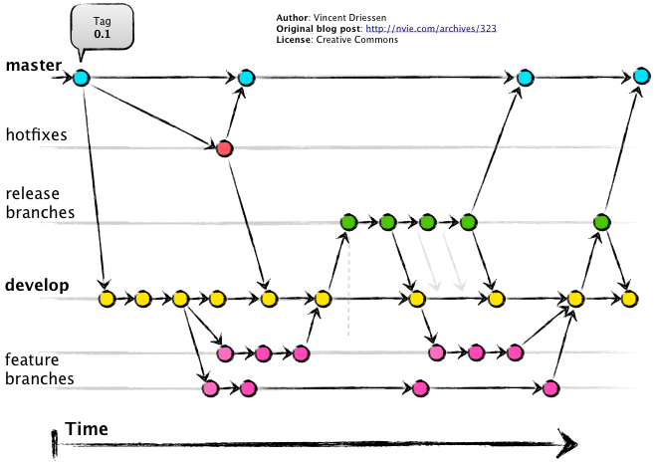
git flow

Slide 4
git flow
· 저장소를 고수준으로 관리하기 위한 브랜칭 기법 중 하나
· 브랜칭 작업을 규격화하여 브랜치를 쉽게 다루도록 함.

Slide 5
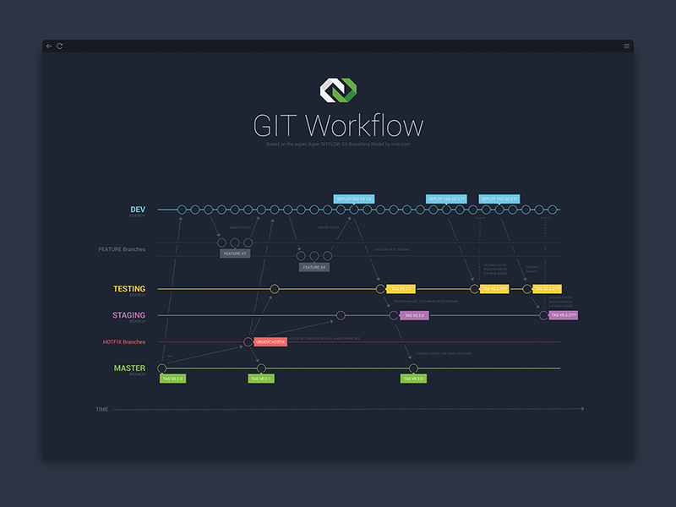
git flow why

Slide 6
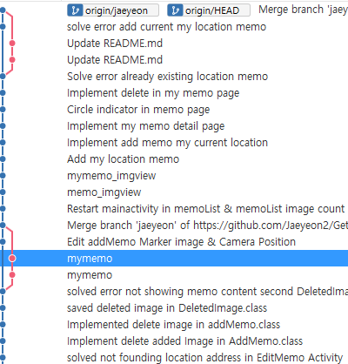
git flow wap
· 주먹구구식의 single branch
· 한 구성원의 코드 오염이 전체로 전파
· 태스크의 진행 상황 확인 불가
· 다양한 프로젝트 상황에 대한 유연성 0

Slide 7
git flow
master : 실제로 배포되는 브랜치

Slide 8
git flow
feature : 새로운 기능을 추가하기 위해 사용되는 브랜치. only-local branch

Slide 9
git flow
develop : feature 브랜치로부터 병합되는 핵심 브랜치 . 기능 구현시 여기서 분기

Slide 10
git flow
release : develop feature에 대한 릴리즈를 준비하며, 여기서 발견된 버그를 수정

Slide 11
git flow
hotfix : 릴리즈 제품에 대한 버그 수정. master에서 파생, master/develop 모두 병합

Slide 12
git flow

Slide 13
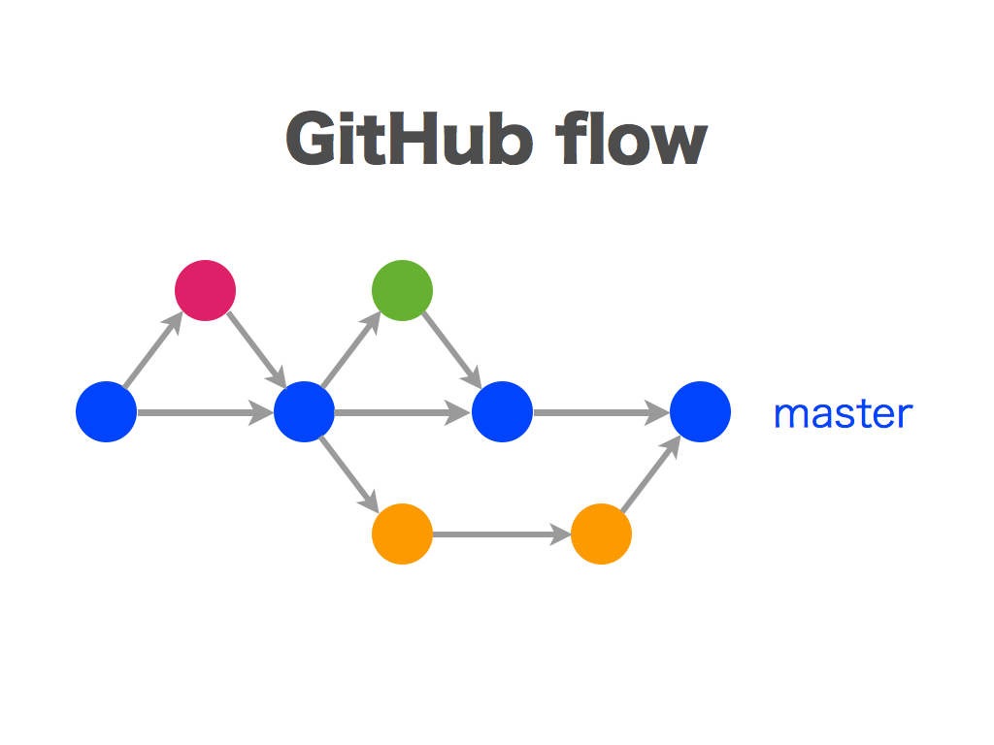
github flow

Slide 14
github flow
· git flow가 가지는 복잡한 정책에 반하여 나온 브랜칭 전략
· Scott chacon이 GitHub에서 GitHub Flow를 사용
· master 브랜치에 대한 role만 정확하면 나머지 브랜치는 관여 x
· release 브랜치가 명확하지 않은 시스템에 적합

Slide 15
github flow
How to use
· master 브랜치는 언제든 배포가 가능
· master에서 파생된 브랜치가 무슨 역할을 하는지 명확히 작성
· remote branch로 수시로 push
· 피드백 및 master로의 병합 준비시 pr(pull request) 생성

Slide 16
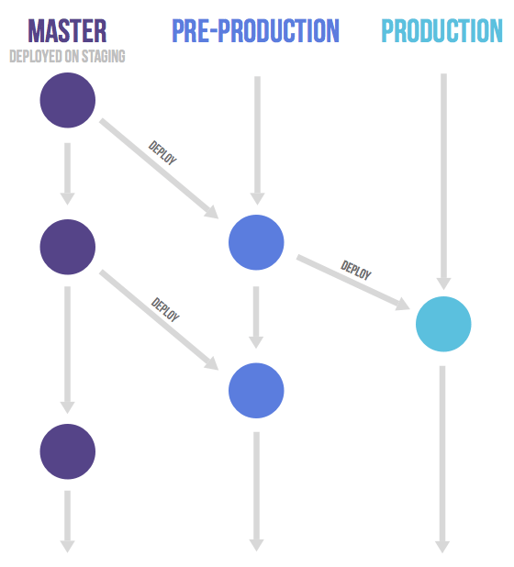
Gitlab flow
see also : https://ujuc.github.io/2015/12/16/git-flow-github-flow-gitlab-flow/

Slide 17
github flow

Slide 18
git branching
· git flow는 git branching 기법 중 하나
· git flow | github flow | gitlab flow 등 다양한 전략이 존재
· 프로젝트 상황 및 구성원 환경에 맞는 적절한 flow 전략 구성

Slide 19
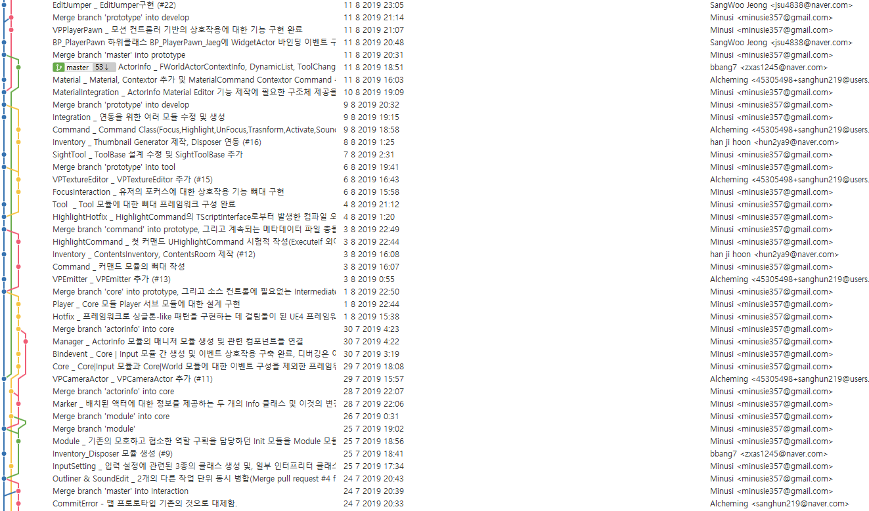
limitation
· git에 익숙하지 않은 팀원들과 협업하는 것은 힘들다

Slide 20
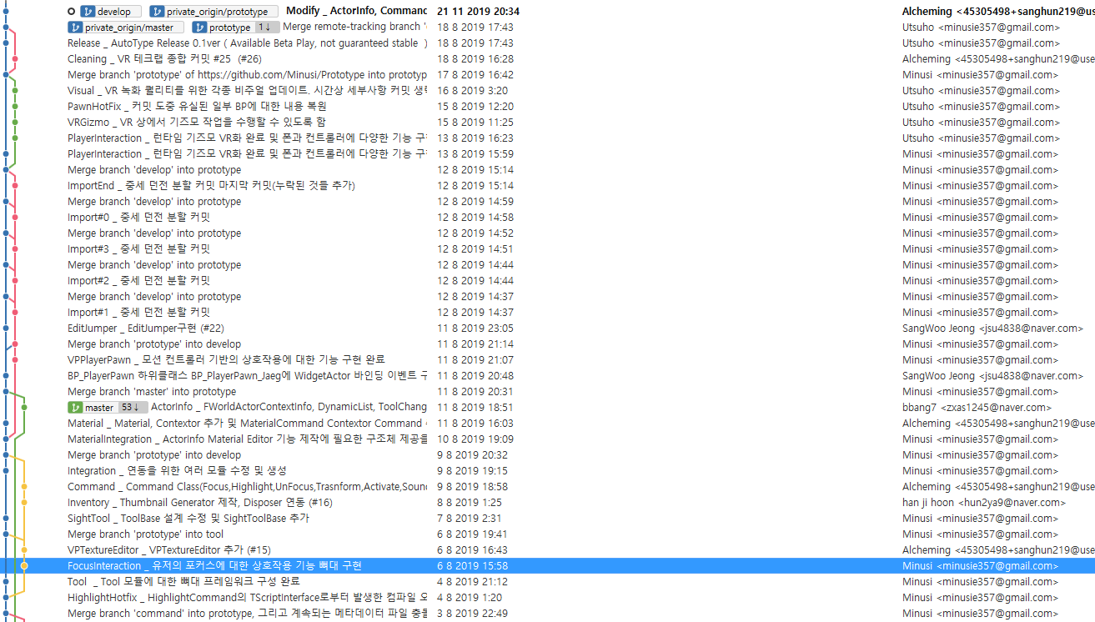
limitation
· git, 그리고 git 호스팅 사이트에 대한 이해는 필수

Slide 21
git reference
· git branching : https://ujuc.github.io/2015/12/16/git-flow-github-flow-gitlab-flow/
· git flow : https://boxfoxs.tistory.com/347
· git flow : http://woowabros.github.io/experience/2017/10/30/baemin-mobile-git-branch-strategy.html
· git flow & pr : https://blog.axosoft.com/pull-requests-gitflow/

Slide 22

pull request
· 제가 브랜치에서 작업한 코드를 확인 후 병합해주세요 !

Slide 23
pull request
· 코드 리뷰(code review)를 위해
· Push 권한이 없는 프로젝트에 기여(대개 오픈소스 프로젝트)
· 병합 이전에 다른 사람의 커밋을 검토
· release 브랜치가 명확하지 않은 시스템에 적합

Slide 24
pull request
· 병합 이전에 다른 사람의 커밋을 검토
· 작업의 흐름 및 코드에 신경쓸 수 있음.
· 당황스러운 코드 충돌을 미리 파악할 수 있음.

Slide 25
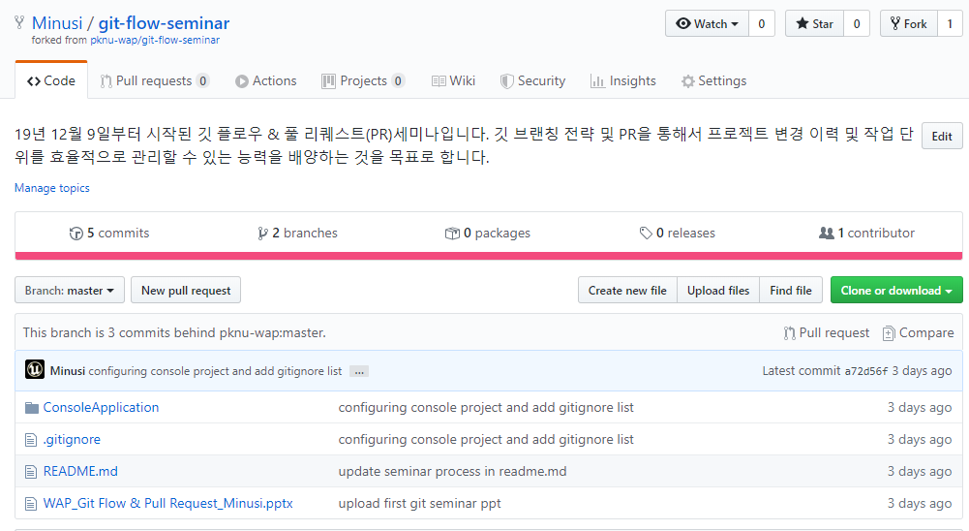
pull request
1. Fork
· 원본 레포지토리(upstream repo)를 자신의 레포지토리로 fork

Slide 26
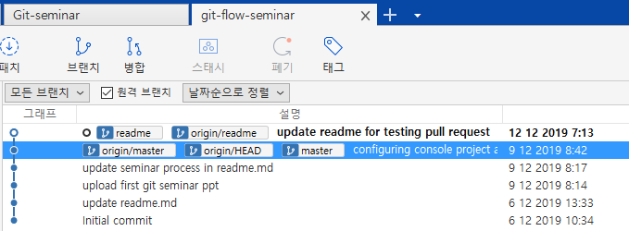
pull request
2. Clone & Remote 설정
· PR을 사용하지 않는 방법과 동일합니다.

Slide 27
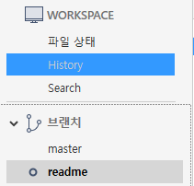
pull request
3. Local branch 생성
· 작업하기 위해 branch를 생성합니다.
· git flow에서 feature 브랜치에 해당합니다.

Slide 28
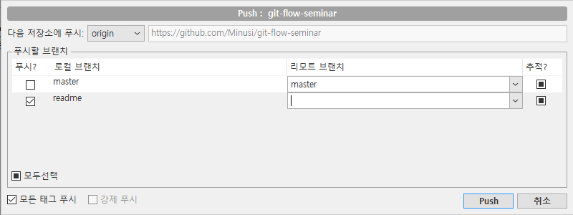
pull request
4. Commit & Push
· 브랜치에서 수행한 작업을 커밋합니다.
· push할 때는 origin에 새 remote branch로 추가합니다.

Slide 29
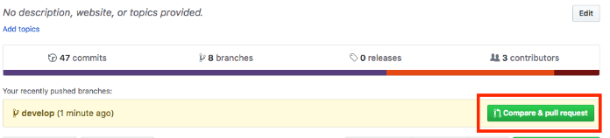
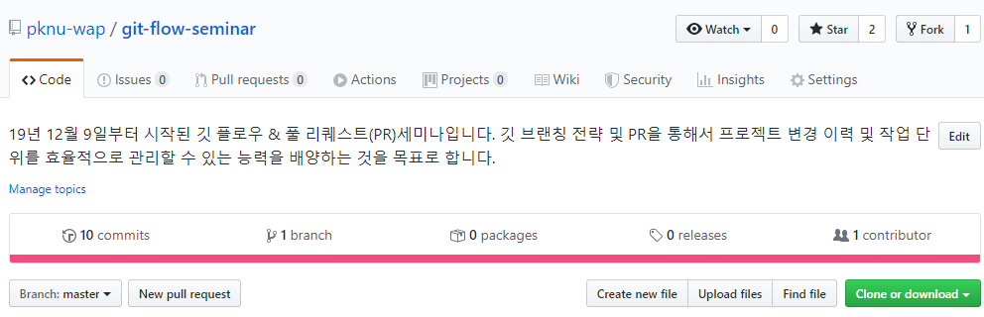
pull request
5. Pull request
· 원본 저장소에 반영하기 위해 pull request 생성

Slide 30
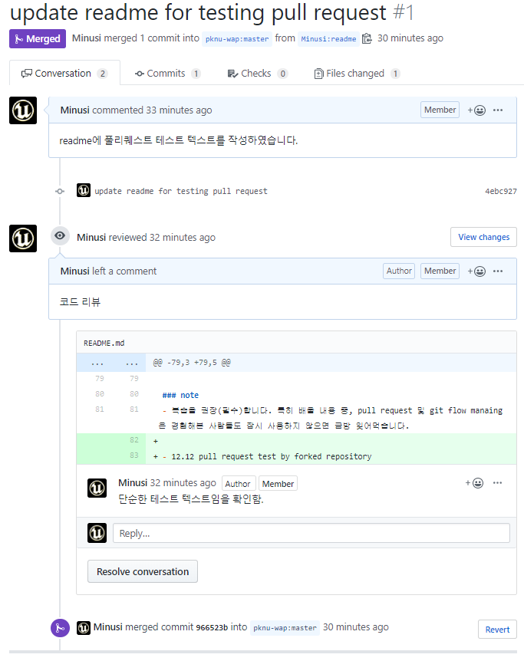
pull request
5-1. 검토 후 병합
· 레포지토리 주인이 커밋을 읽고 병합
· 코드 리뷰 및 이슈 토의가 가능

Slide 31
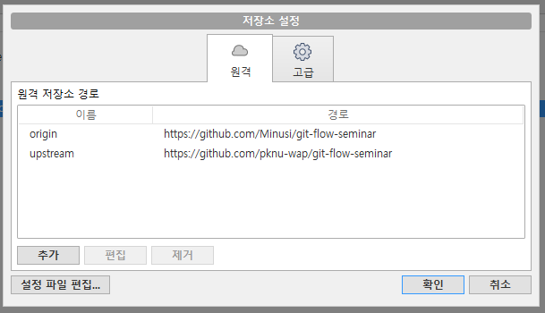
pull request
0. 지속적인 PR 작업을 위한 원본 레포지토리와 동기화
· fork 저장소 이외에 원본 저장소를 remote에 추가 등록
· git fetch를 통해서 동기화 가능

Slide 32
pull request
· PR을 사용하기 전 팀원들의 git에 대한 이해도는 필수
· 무작정 PR을 도입하기보다는 과정을 통해 PR을 도입할 것
· 나도 믿을만 하지는 않지만, 팀원은 더 믿을만 하지 않다

Slide 33
PR reference
· https://velog.io/@zansol/Pull-Request-%EC%9D%B4%ED%95%B4%ED%95%98%EA%B8%B0
· https://wayhome25.github.io/git/2017/07/08/git-first-pull-request-story/
· git fork 동기화 : https://json.postype.com/post/210431
· pr merge 종류 : https://help.github.com/en/github/collaborating-with-issues-and-pull-requests/about-pull-request-merges

Slide 34
THANK YOU
provided by wap_minusi

